Slide 1
OPERATIVNI MENADŽMENT U TURIZMU

Slide 2
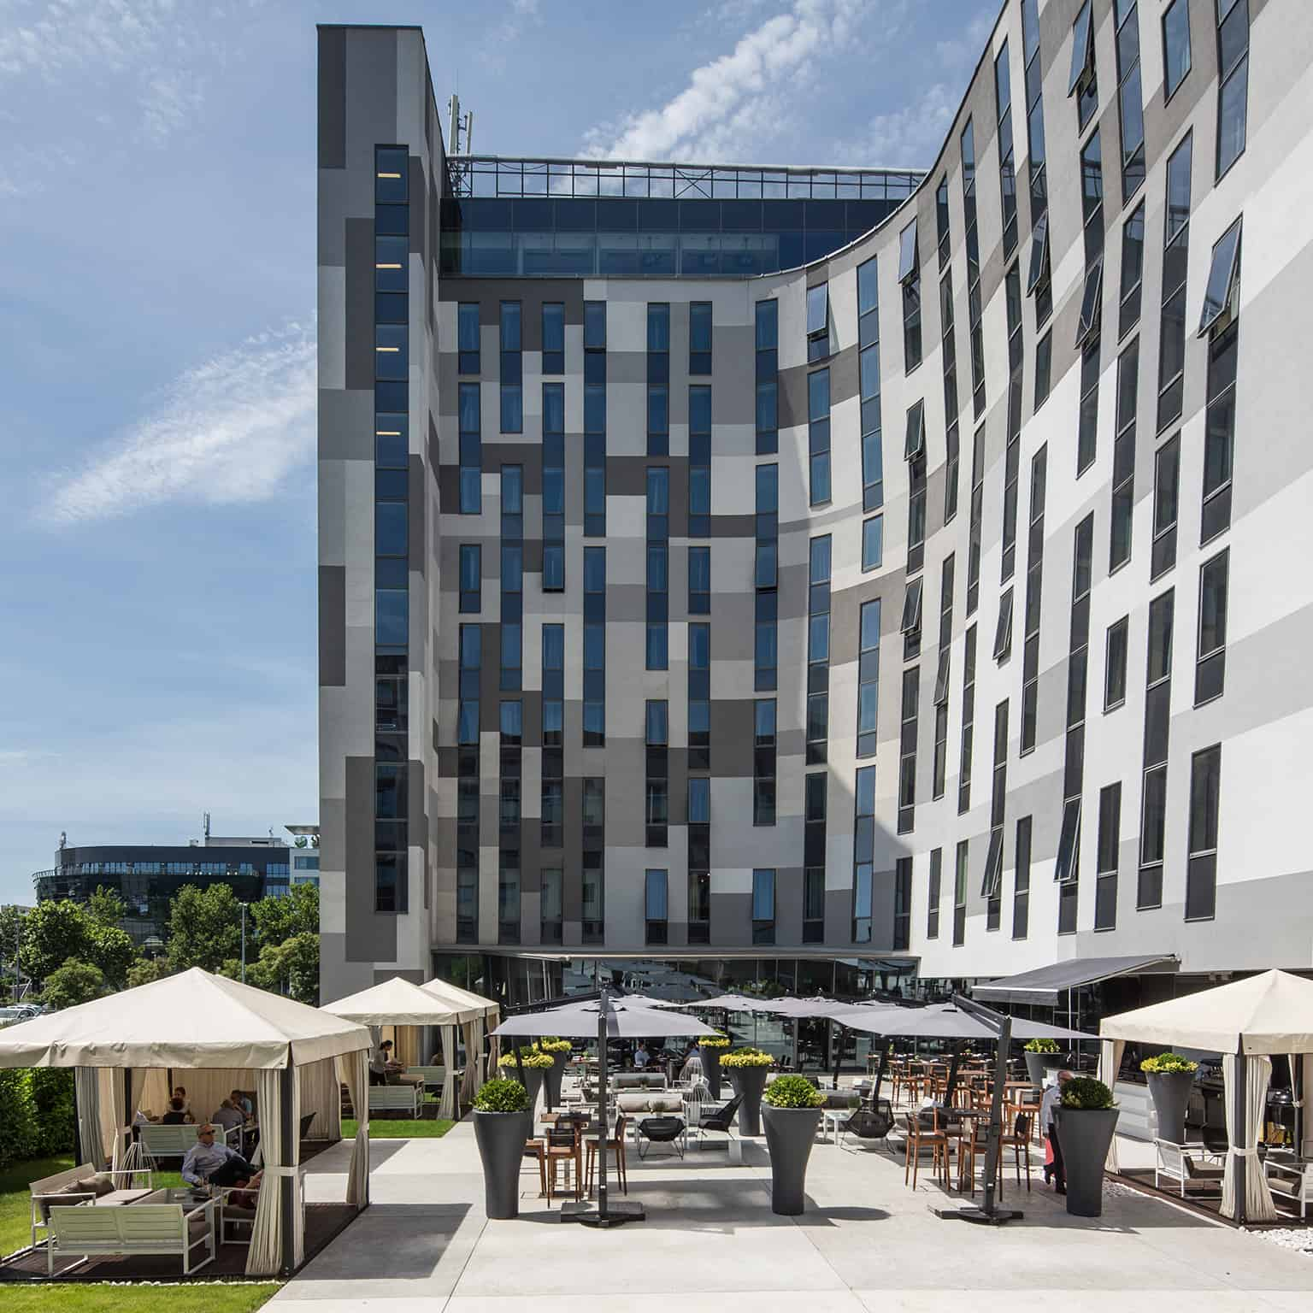
Uspešnu proizvodnju, odnosno pružanje usluga čini pre svega unapređenje razvoja metoda i tehnika upravljanja.

Slide 3
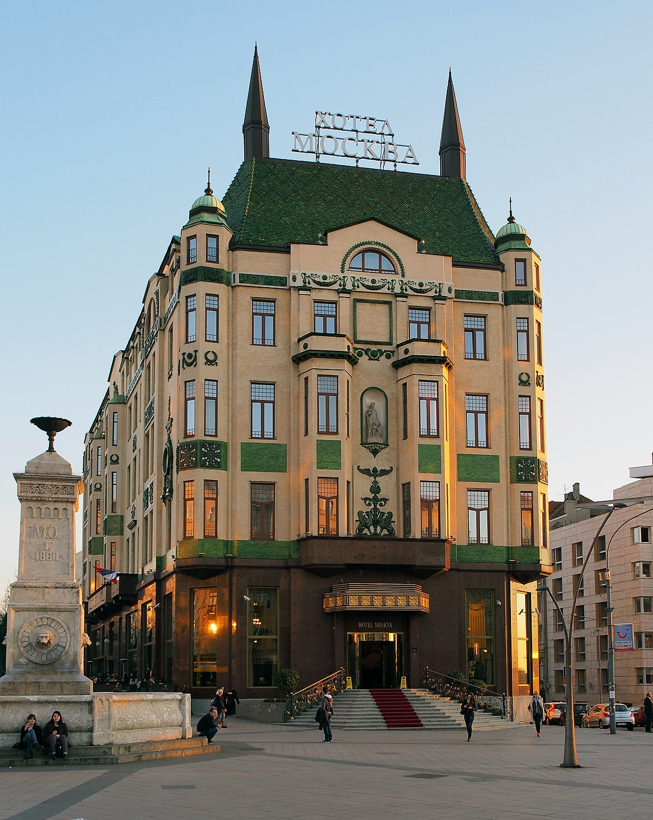
Postavlja se pitanje ko treba da primenjuje te nove metode i tehnike upravljanja?
Pre svega operativni menadžment, čija je uloga da sprovodi u delo planove strategijskog menadžmenta preko svojih neposrednih saradnika koji mogu biti taktički menadžment, ili neposredni izvršioci što opet zavisi od složenosti firme, kvalifikacione strukture i veličine odnosno posla kojim se bavi.

Slide 4
ULOGA OPERATIVNOG MENADŽMENTA U TURIZMU

Slide 5
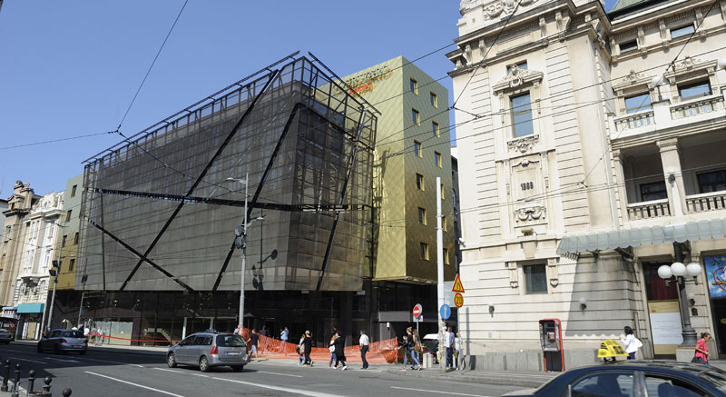
Najznačajnija uloga operativnog menadžmenta u turizmu je ostvarenje (realizacija) kvalitetne usluge , tj način transformacije ulaznih elemenata (radna snaga, oprema, novac) u izlazne elemente procesa usluge.

Slide 6
Operativni menadžer u turizmu može biti direktor turističke agencije, hotela, marketinga, finansija itd, što sve zavisi od vrste organizacije u turističkom poslvanju.
Drugim rečima, operativni menadžment u turizmu ima ulogu da realizuje strateško planiranje i razvoj turističke organizacije tj da vodi njen budžet, politiku, upravlja podređenim zaposlenima, kao i da vrši kontrolu svih operacija, gde na kraju podnosi izveštaj top menadžmentu o realizaciji planiranih aktivnosti.

Slide 7
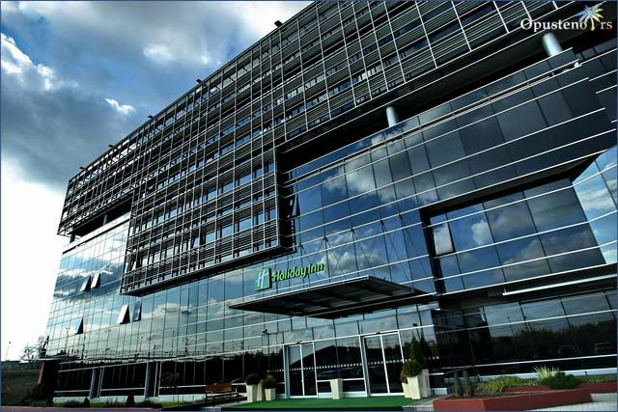
Da bi operatiavni menadžment u turizmu bio uspešan, on mora da osigura strukturu i kvalitet resursa, gde te resurse treba da usmeri prema željenom cilju.
Kako će u tome uspeti? Tako što će definisati operativne ciljeve koji moraju biti merljivi i definisati strategiju i planove realizacije istih.

Slide 8
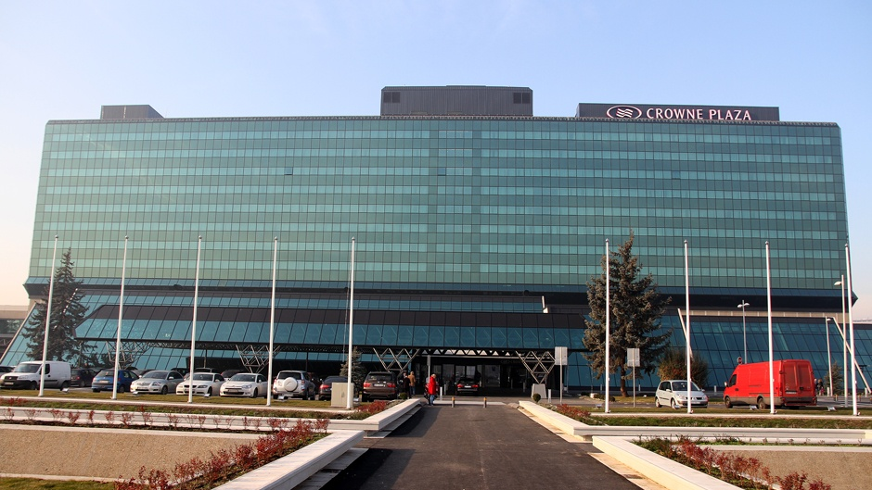
Ciljeve i strategiju sa neophodnim elementima treba definisati za sve procese turističkih organizacija a u zavisnosti od oblasti turističke usluge (nabavka, realizacija usluge, prodaja, marketing, zadovoljstvo korisnika usluga itd).

Slide 9
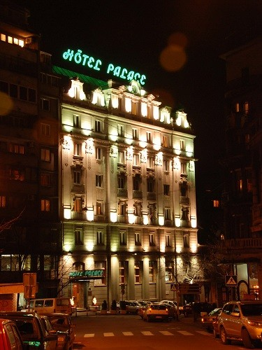
Pored definisanja ciljeva i strategije, imajući u vidu da je operativni menadžment složen posao, za njegovo uspešno funkcionisanje neophodno je definisati i ulaze u proces, ograničavajuće faktore za realizaciju procesa, standarde (kriterijume) za merenje postavljenih zadataka, odgovornost za proces, saučesnike u procesu, nagrade za uspešno realizovan proces, način kontrolisanja procesa itd.

Slide 10
KARAKTERISTIKE USPEŠNOG OPERATIVNOG MENADŽMENTA

Slide 11
Operativni menadžment u turizmu pored ogromnog znanja iz različitih oblasti mora pre svega da poseduje kako veštine u komunikaciji tako i određene osobine (sklop ličnosti, karakter, stil, kreativnost…)
Čuvena je Fordova misao: “Sakupiti se zajedno je početak, ostati zajedno je napredak, a raditi zajedno je uspeh”.

Slide 12
Operativni menadžment u turizmu, ukoliko želi da bude uspešan mora da se pridržava sledećih principa:
mora biti moralna osoba i da u zaposlenima pronalazi ono što je najbolje;
sarađuje sa svojim zaposlenima, obilazi ih, mora da zna njihove probleme i ne zatvara se u kancelariju;
dobar slušalac, spreman da čuje svačija mišljenja, pošten i skroman, otvoren prema svima, bez obzira na mesto u hijerarhiji ili statusu

Slide 13
Operativni menadžment u turizmu, ukoliko želi da bude uspešan mora da se pridržava sledećih principa:
ceni ljude sa idejama i nikada ne prisvaja tuđe inovacije, veran je ciljevima turističke organizacije, nije egoista;
preuzima na sebe odgovornost za neuspeh, ne traži krivca u potčinjenom saradniku, izvlači se i ne beži od kriznih situacija;
sposoban je da pojednostavi složene situacije i da motiviše svoje saradnike;
da međuljudske sukobe rešava “oči u oči” a ne preko papira, izveštaja, komisija ili trećih osoba;

Slide 14
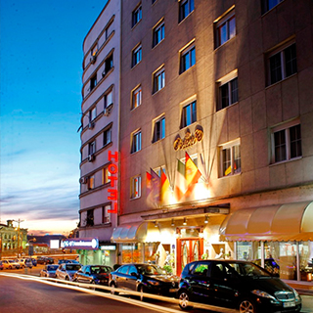
Vrlo značajan faktor uspešnosti operativnog menadžmenta u turizmu je kultura poslovne komunikacije, kako između operativnog menadžmenta i zaposlenih, tako i sa korisnicima usluga. Ono što nedostaje našem menadžmentu a što se u svetu izučava na visokim poslovnim
školama je lepo i pravilno usmeno izražavanje ili retorika.

Slide 15
Navešćemo samo neke od pravila kojih se treba pridržavati u turizmu, kada je u pitanju komunikacija:
Za uspešnu komunikaciju treba uraditi i kod pripreme odgovoriti na pitanja:
sa kime se vodi komunikacija?
zašto komunicirati?
šta govoriti?
ko sam ja u toj komunikaciji?
gde se odvija komunikacija?
kada se odvija komunikacija?, itd

Slide 16
Navešćemo samo neke od pravila kojih se treba pridržavati u turizmu, kada je u pitanju komunikacija:
Pripremu komunikacije treba izvšiti tako da može da se usmeno prezentira, tj bez čitanja;
Treba se dobro pripremiti za fazu zapleta u komunikaciji, odnosno za postavljanje i davanje odgovora na određena pitanja;
Pripremiti način i stil izlaganja, odnosno uskladiti artikulaciju i dikciju;
U poslovnim kontaktima biti optimistički raspoložen, vedar, nasmejan;

Slide 17
UPRAVLJANJE VREMENOM I MOTIVACIJA ZAPOSLENIH

Slide 18
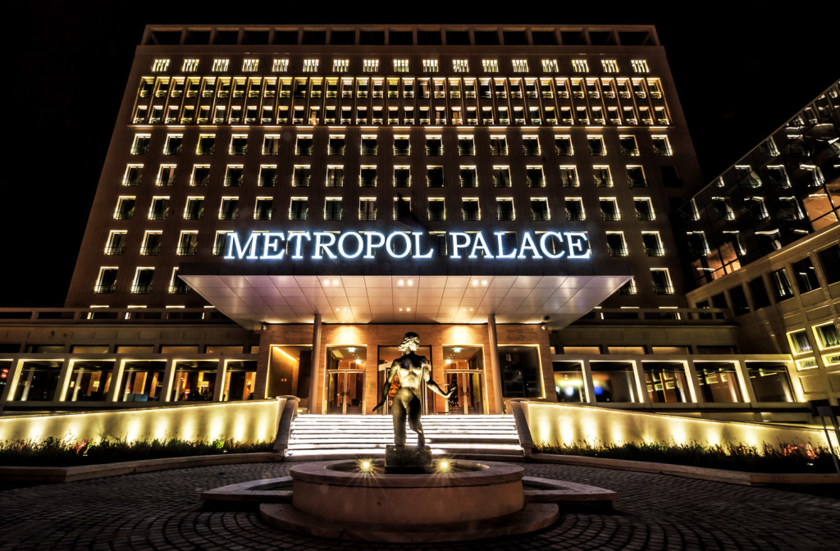
Deo koji se odnosi na upravljanje vremenom i motivaciju zaposlenih sigurno može da se podeli na posebne celine i da te celine zauzmu mnogo više prostora, ali ovde će se taksativno navesti elementi svih celina koji su neophodni za uspešno funkcionisanje turističke organizacije, čija je velika uloga operativni menadžment.

Slide 19
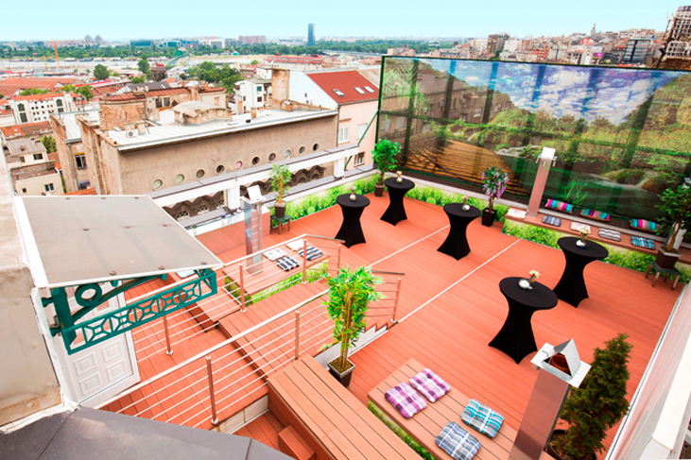
Operativni menadžment u turizmu dosta gubi vremena na “nepotrebne” stvari, a tome doprinosi specifičnost organizacija u turizmu.

Slide 20
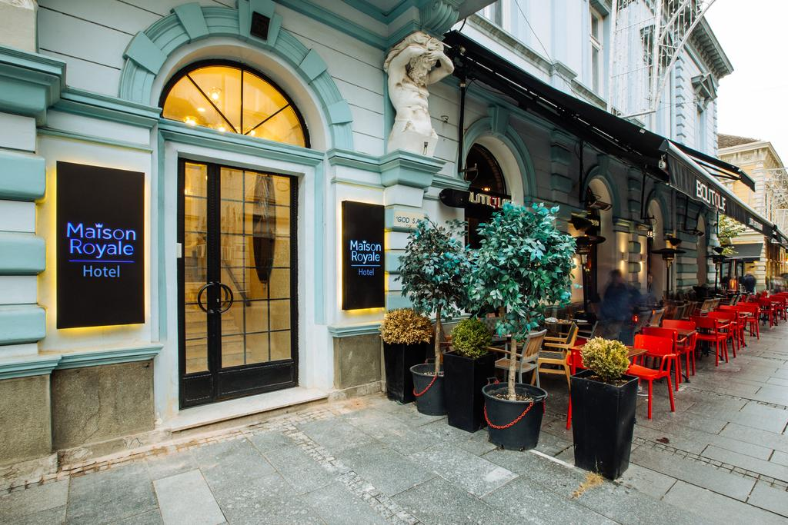
Operativni menadžment treba da kontroliše vreme, predviđeno za razgovore, time što će procenjivati koliko mu treba vremena za razgovore, obavestiti učesnike o predmetu razgovora, dobro planirati vođenje sastanka

Slide 21
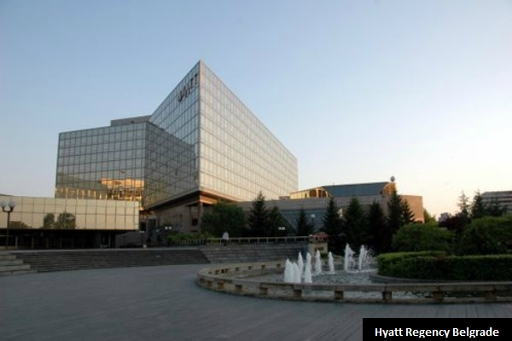
sedam ključnih aktivnosti:
poboljšanje personalne komunikacije
bolja priprema
bolje planiranje i organizacija
bolja briga o sebi samom
iskorišćenje novih šansi
aktivno uključivanje drugih

Slide 22
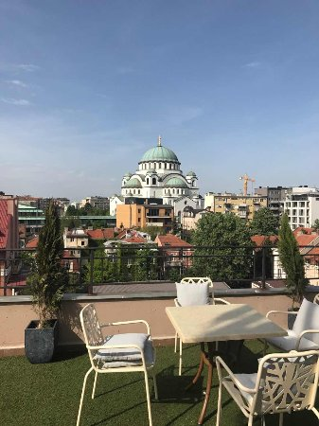
Motivacija zaposlenih kao želja ka ostvarenju cilja ima značajnu ulogu u uspešnosti trurističke organizacije. Nema gotovih recepata za motivaciju, ali da se podsetimo da je izuzetno važno znati i umeti motivisati zaposlene.

Slide 23
Kolika je i kakva uloga operativnog menadžmenta u motivisanju?

Slide 24
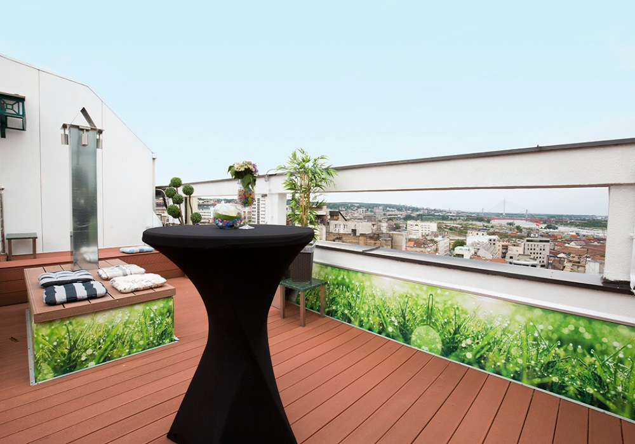
Uključenost je najjači motivacioni faktor, koliko su zaposleni upoznati sa svrhom, ciljevima i planovima preduzeća,
koliko su svesni svoje uloge u postizanju tih ciljeva,
da li su upoznati sa realizacijom istih, onda sasvim jasno postaju odani tim zadacima i obavezama.

Slide 25
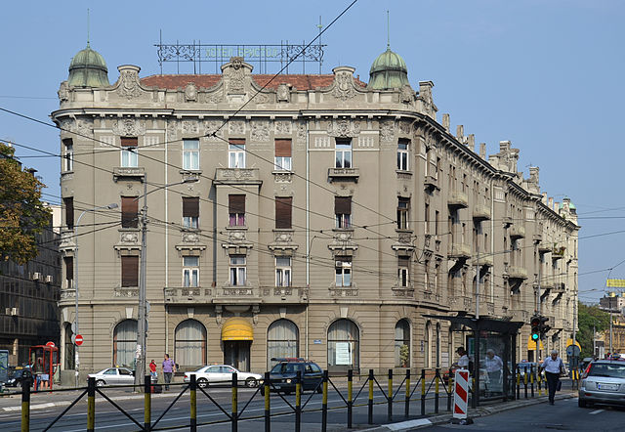
Izazov je izuzetno značajan vid motivacije koji može da se iskaže kao:” Ovaj zadatak je veći i odgovorniji od ostalih…”

Slide 26
Obrazovanje- Ako se podsetimo na Jurana koji je smatrao da je Japan uspeo zahvaljujući programima masovne obuke možda je i najbolja poruka, kada je u pitanju motivacija, da se u Srbiji u turističkim organizacijama naprave programi masovne obuke, gde bi neke teme za edukaciju mogle biti:
• poslovna komunikacija • upravljanje vremenom • timski rad • ljudski resursi • motivacija zaposlenih • poslovni bonton • merenje zadovoljstva korisnika usluga • merenje zadovoljstva zaposlenih • stres na radnom mestu, itd
Organizovanjem ovakvih masovnih obuka dobit u odnosu na uloženo bila bi višestruka.

Slide 27
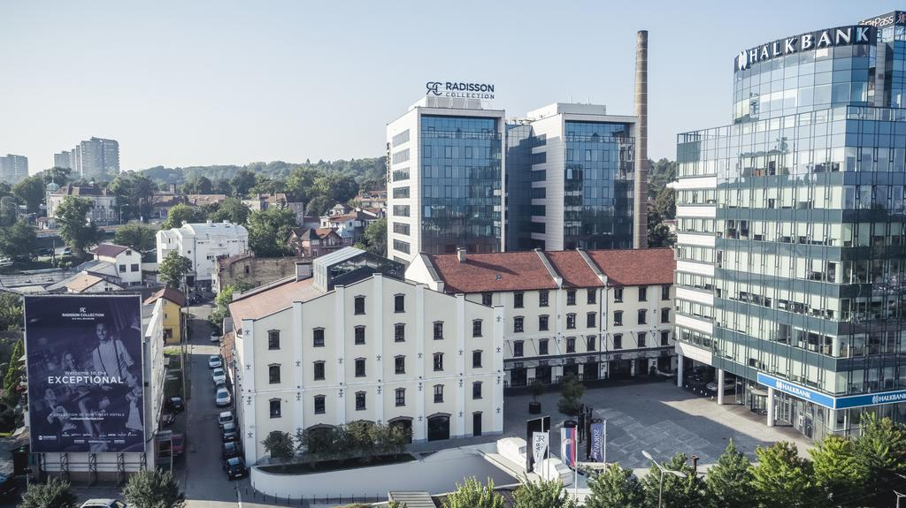
Da bi smo i mi imali značajnu dobit od turizma neophodno je da imamo politiku i definisane ciljeve u ovoj oblasti, a najodgovorniji zadatak za realizaciju strategije ima operativni menadžment, koji mora da poseduje napred navedene osobine - osobine koje se ne donose rađanjem, već se stiču učenjem i iskustvom.

Slide 28
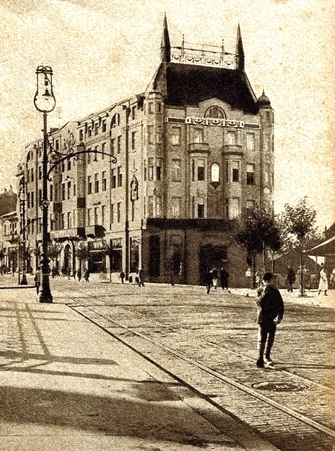
Vrlo je značajno da operativni menadžment u turizmu shvati da on nije ono što misli o sebi, niti ono što želi, već ono što iskazuje rezultatima poslovanja odnosno prema zaposlenima.
U našim uslovima teško je imati uspešnog opreativnog menadžmenta u turizmu jer su odnosi u organizacijama složeni, dobre odnose treba stvarati, negovati i unapređivati što u krajnjem slučaju krči put do uspešne organizacije i zadovoljstva zaposlenih.

